Slide 1
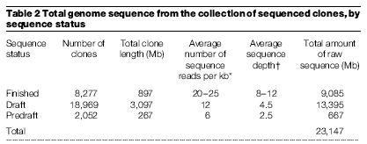
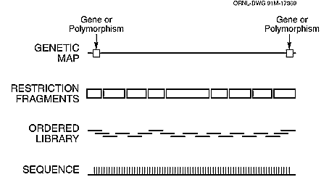
Človekov genom - rezultati projekta
15.2.2001 Nature: rezultati mednarodnega raziskovalnega konzorcija;
16.2.2001 Science: rezultati zasebne družbe Celera Genomics
objavljen je bil osnutek nukleotidnega zaporedja, ne prečiščena verzija
Nature: skupaj ~3,2 Gb / Science: ~2,9 Gb
>50 % ponovljena zaporedja (predvsem parazitska DNA), 28 % se prepisuje v RNA,
1,1-1,4 % zapisuje za proteine (5 % od vse RNA)
genov za proteine je ~35.000 (znanih ~26.000)
zaporedje določeno na podlagi 20.000 dolgih kloniranih fragmentov v vektorjih
BAC, YAC in PAC
Dobljeno zaporedje so dobili po predhodnih študijah genskega kartiranja
(karte genomske povezanosti, fizične karte)

Slide 2
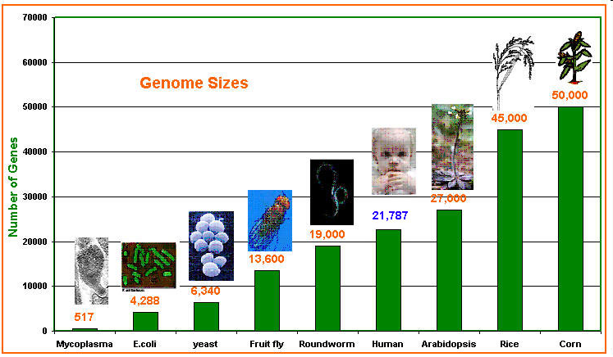
Primerjava velikosti DNA (bp):
3. kromosom kvasovke 350.000
genom E. coli 4.600.000
genom kvasovke 15.000.000
človekov kromosom Y 50.000.000
človekov 1. kromosom 250.000.000
človekov genom ~3.000.000.000
http://porpax.bio.miami.edu/~cmallery/150/gene/genome2.jpg

Slide 3
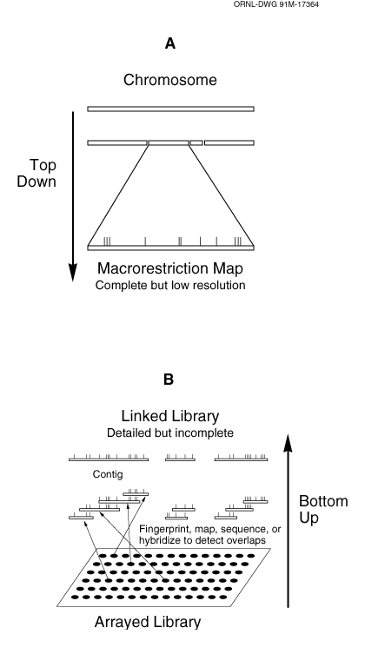
Človekov genom /2
Osnovna pristopa k fizičnemu kartiranju sta ‘od zgoraj navzodol’ in ‘od spodaj navzgor’.
Prvi pristop daje karte z malo vrzelmi.
Drugi pristop daje karte z več vrzelmi, vendar je karta za obdelana področja zelo natančna.
Analiziramo klone iz knjižnice, ki zajema DNA določene kromosomske regije, pri čemer se kloni prekrivajo. Prekrivajoča zaporedja tvorijo soseske (contigs), ki so dolge 10-1000 kb.
Uporabljajo kombinacijo obeh pristopov.
Vektorji na osnovi umetnih kromosomov so delo z dolgimi odseki DNA bistveno olajšali.

Slide 4
Osnovna pristopa k določanju zaporedij genomov
WGS = whole genome shotgun: hitri način s celotnim genomom
HSS = hierachical shotgun sequencing: hitri hierarhični način (tudi druga imena: Bac-by-Bac, clone-by-clone, HS = hierarchical sequencing, OSS = ordered shotgun sequencing ...)
Razlika je v tem, da pri WGS razrežejo celoten genom na segmente, ki jim je mogoče določiti zaporedje, medtem ko pri HSS pripravijo najprej dolge fragmente, jih kartirajo, nato pa jih razrežejo na krajše in jim določijo zaporedje.
Sestavljanje zaporedij je pri WGS bistveno bolj zapleteno in pogosto ni možno brez podatkov o kartiranju, ki jih dobijo po hierarhičnem postopku. Prav tako ostajajo v sestavljenem zaporedju večje vrzeli, težave pa so tudi s ponavljajočimi se zaporedji.

Slide 5
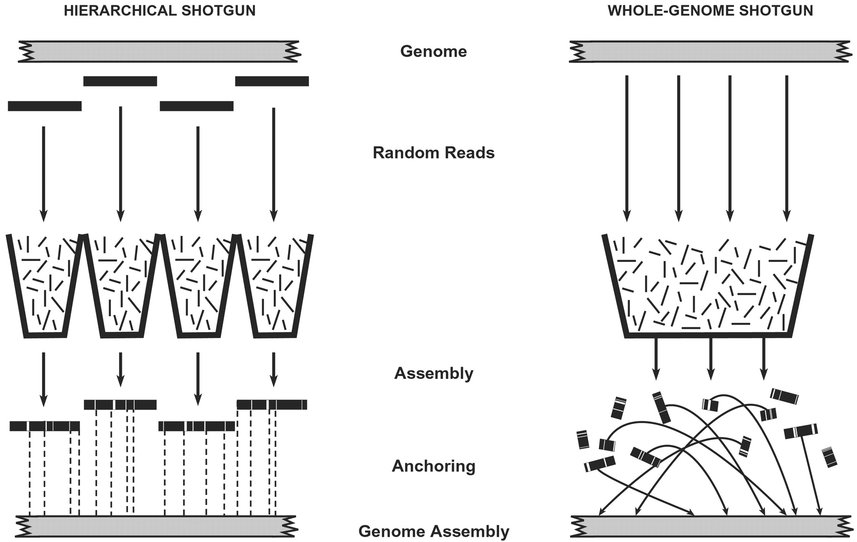
Pri določanju zaporedja človekovega genoma so v resnici tudi pri postopku WGS pripravili genomske knjižnice na 3 ravneh: s fragmenti dolžin 2 kb, 10 kb in 200 kb. Določili so celotna zaporedja fragmentov v ‘malih’ knjižnicah, pri knjižnicah BAC pa samo zaporedja koncev insertov. Vseeno so jim manjkali podatki o kartiranju genov, ki so jih povzeli iz podatkov HSS.
Postopek WGS je bolj primeren za manjše genome, za večje pa je potrebna kombinacija pristopov. Kljub slabostim je postopek WGS cenejši in hitrejši.
http://www.pnas.org/cgi/content/full/042692499v1

Slide 6
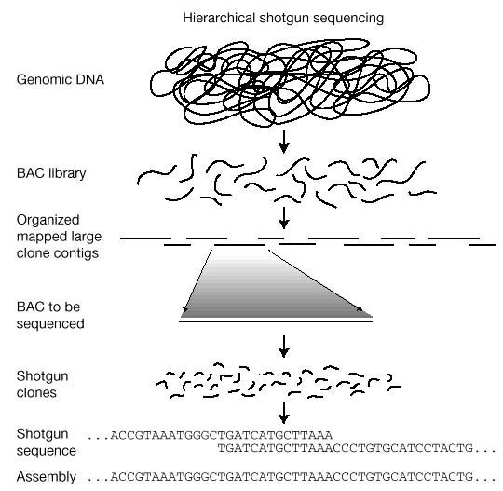
Človekov genom /3

Slide 7
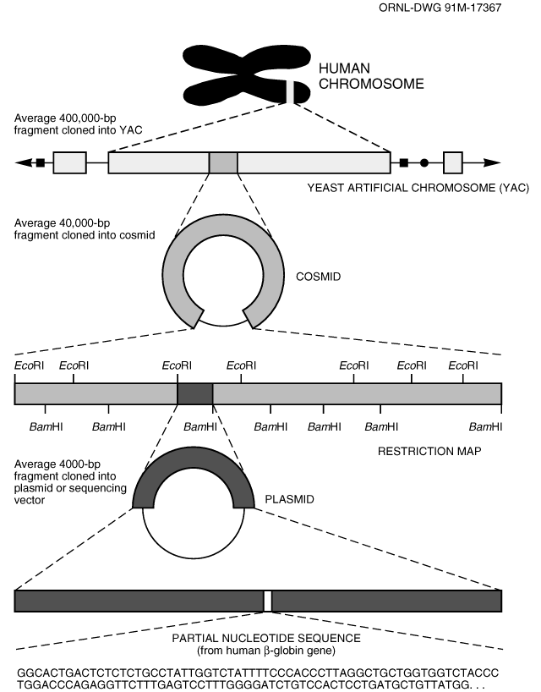
Človekov genom /4
Hierarhija vektorjev pri določanju zaporedij:

Slide 8
Projekt Človekov genom: zaključek
Finishing the euchromatic sequence of the human genome. International Human Genome Sequencing Consortium Nature. 2004;431;931-45
20.10.2004:
pripravili so zlato standardno zaporedje ‘gold standard’
[verzija 35, “near-complete genome”]
Zaključne ugotovitve:
skupna dolžina 2,85 mrd bp
število vrzeli so zmanjšali za 400x na 341
znanih je 99 % zaporedja tistih delov genoma, ki vsebujejo gene
natančnost določenega zaporedja je 99,999 %
določili so 22.287 genskih lokusov
v zadnjih 60-100 milijonih let se je razvilo 1183 genov,
~30 pa se jih je izgubilo

Slide 9
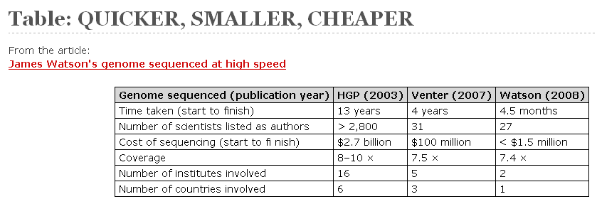
Nature News 16 April 2008
James Watson's genome sequenced at high speed
New-generation technology takes just four months and costs a fraction of old method.

Slide 10
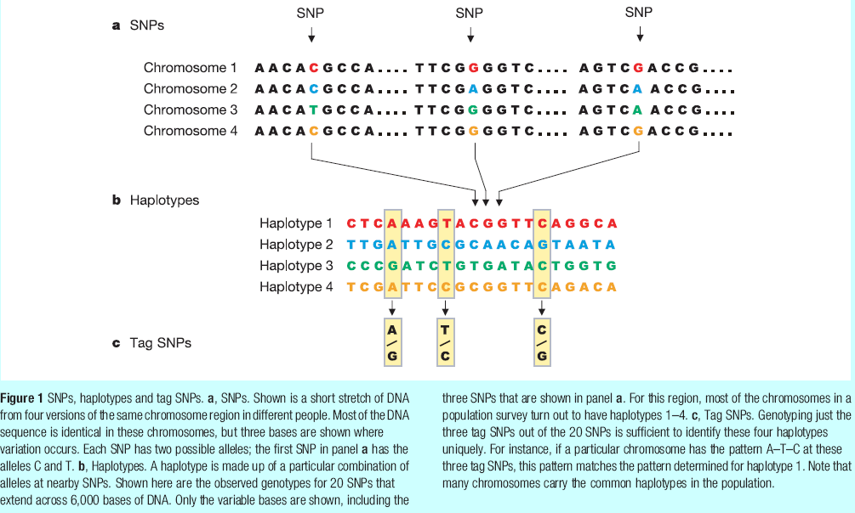

Slide 11
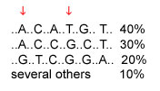
Projekt HapMap
10/2002, 100 mio US$, ~3 leta
HapMap = karta haplotipov
haplotip: segment nukl. zaporedja l>10.000 bp, ki se deduje skozi generacije kot enota
v nukl. zaporedju posameznega bloka najdemo le nekaj značilnih SNP / haplotipov, ki so značilni za posamezno populacijo
skupno pričakovano število SNP v genomu je ~10 milijonov
HapMap naj bi identificiral ~300.000 SNP, ki so značilni za posamezne populacije / bolezni
podoben projekt teče tudi v privatnem sektorju
preučevali naj bi 3 populacije: Američane severno- in zahodnoevropskega porekla (90), Nigerijce iz plemena Joruba (90) in Azijce (Japonce in Kitajce Han; 45+45)
identificirali naj bi vse haplotipe s frekv. vsaj 5 %
pričakujejo podobno arhitekturo blokov, haplotipi (zaporedja) pa bodo različni
identificirali naj bi 600.000 SNP, ki so enakomerno razporejeni po genomu (1/5000 bp)
podatki bi služili za določanje sprememb v SNP pri ljudeh, ki so nagnjeni k nekaterim boleznim
http://www.hapmap.org/thehapmap.html.en
Chr1 355.384
Chr2 355.324
Chr3 300.845
Chr4 297.981
Chr5 294.151
Chr6 286.968
Chr7 254.089
Chr8 237.016
Chr9 191.298
Chr10 221.087
Chr11 234.063
Chr12 198.662
Chr13 156.406
Chr14 140.491
Chr15 137.617
Chr16 145.807
Chr17 125.374
Chr18 131.204
Chr19 96.619
Chr20 206.968
Chr21 82.311
Chr22 97.145
ChrY 12.218
ChrX 181.952
--------------
Total 4.740.980
SNPs (10/03)

Slide 12
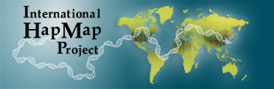
 | Phase 1 | Phase 2 | Phase 3
Samples & POP panels | 269 samples (4 panels) | 270 samples (4 panels) | 1,115 samples (11 panels)
Genotyping centers | HapMap International Consortium | Perlegen | Broad & Sanger
Unique QC+ SNPs | 1.1 M | 3.8 M (phase I+II) | 1.6 M (Affy 6.0 & Illumina 1M)
Reference | Nature (2005) 437:p1299 | Nature (2007) 449:p851 | Draft Rel. 1 (May 2008)
HapMap3 Tutorial, CSHL (2008)

Slide 13
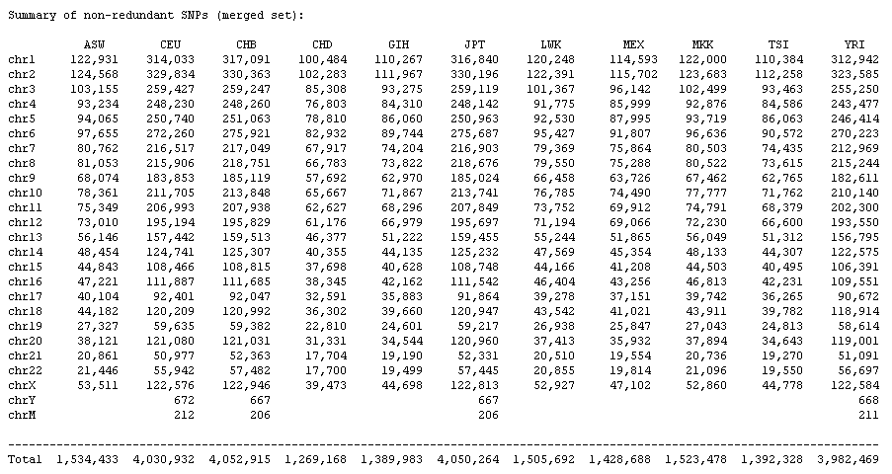
01/2009
ASW = JZ ZDA z Afriškim poreklom, CEU = Utah s poreklom v severni in srednji Evropi, CHB = Peking, Kitajci Han,
CHD = Kitajci v Denverju, Kolorado, GIH = Indijci Gujarati v Houstonu, Teksas, JPT = Tokio, Japonska,
LWK = Luhja v kraju Webuye, Kenija, MEX = Los Angeles, mehiško poreklo, MKK = Masaji v kraju Kinyawa, Kenija,
TSI = Toskanci, Italija, YRI = Yoruba & Ibadan (Nigerija)
http://www.hapmap.org/downloads/index.html.en

Slide 14
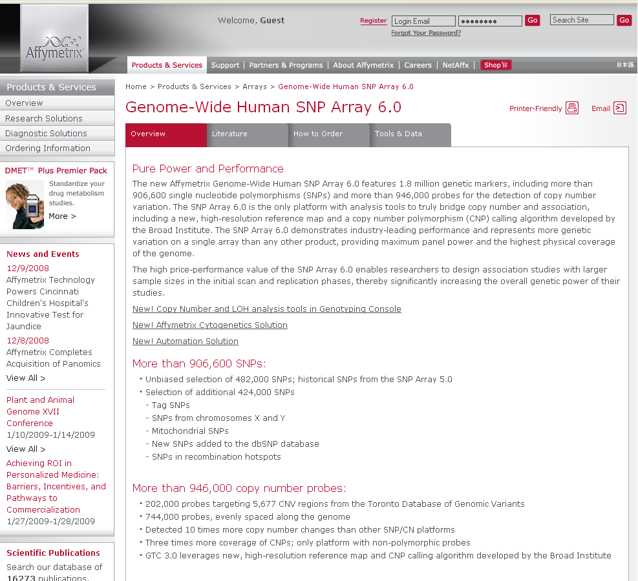
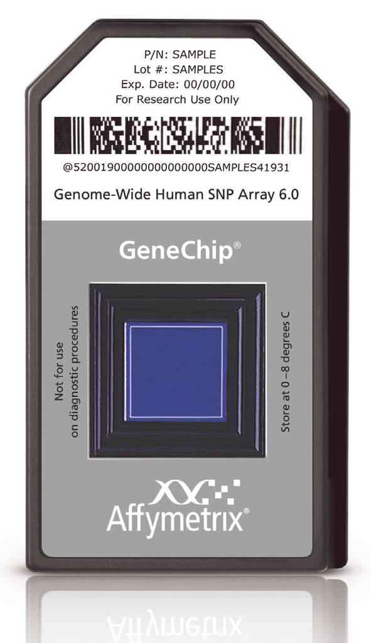

Slide 15

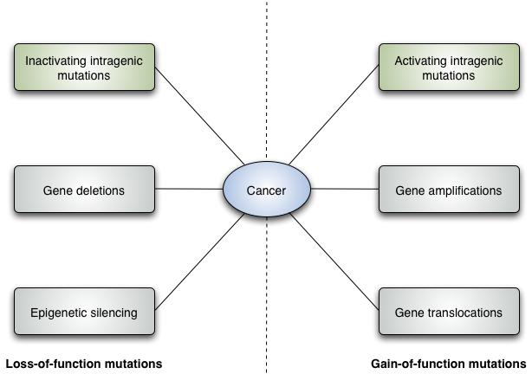
Razvoj raka je povezan z de novo mutacijami v genomu, ki so posledica dejavnikov iz okolja in/ali okvar pri popravljanju DNA. S primerjavo genoma zdravih ljudi z genomi tumorskih celic bi lahko ugotovili, katere genetske
spremembe so ključne za razvoj raka. V pilotni fazi projekta (2006-2009) so se osredotočili na raka na pljučih, možganih in jajčnikih, ki skupaj predstavljajo ~200.000 novih bolnikov letno v ZDA.
http://www.scienceboard.net/community/perspectives.186.html
http://cancergenome.nih.gov/index.asp

Slide 16
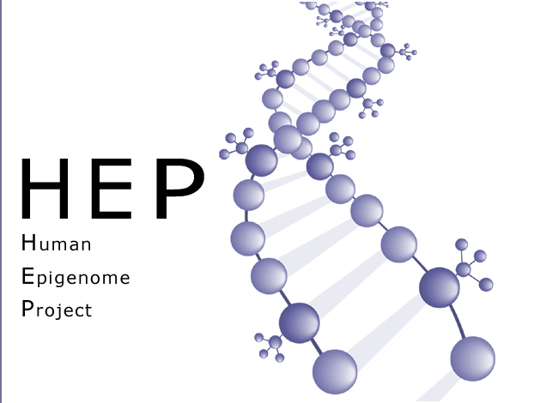
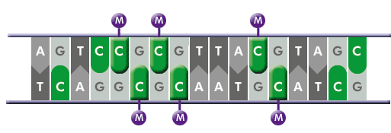
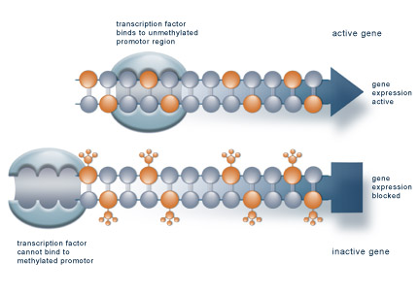
Projekt Človekov epigenom
Namen:
identifikacija, katalogiziranje in interpretacija metilacijskih vzorcev genoma
preiskali naj bi vse gene in vsa pomembna tkiva
Metilacija je edini fleksibilni parameter v genomu, ki lahko vpliva na delovanje genoma in je pod vplivom okolja. Predstavlja manjkajoči člen med genetiko, okoljem in patologijo.
Metilacija sodeluje pri uravnavanju izražanja genov. Različno metilirane baze C dajejo vzorce, ki so značilni za posamezna tkiva ali posamezna bolezenska stanja. Variabilnost metilacijskih mest (MVPs=methylation variable positions) predstavlja epigenetski marker.
Skupaj s podatki o SNP naj bi MVP pripomogli k razumevanju in diagnosticiranju bolezni.

Slide 17
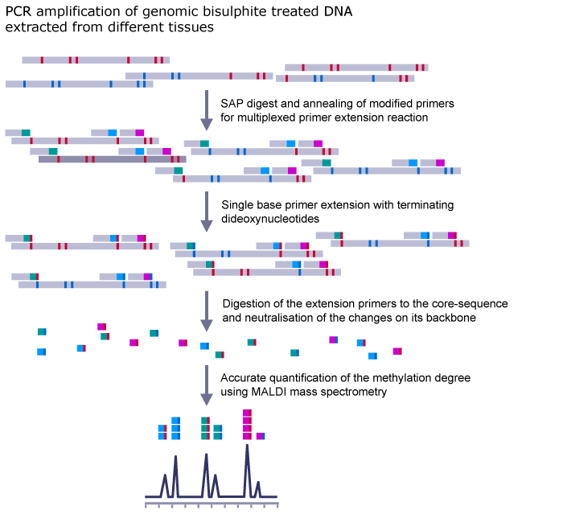
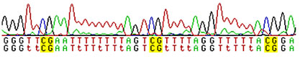
Projekt Človekov epigenom /2
Zajem podatkov:
Genomsko DNA obdelajo z bisulfitom, tako da se vsi nemetilirani C spremenijo v U.
Obdelano DNA uporabijo za PCR s specifičnimi začetnimi oligonukleotidi.
Določijo nukleotidno zaporedje produktov PCR.
Ugotovijo, kje je CG prešel v TG.
http://www.epigenome.org

Slide 18
CNV-karte
CNV = copy number variants
Ljudje smo si morda med seboj različni ~10 %.
Gre za razlike v duplikacijah in delecijah daljših segmentov DNA med posamezniki.
~3000 genov ima razlike v številu kopij posameznih segmentov.
To lahko vpliva na aktivnost genov in tudi na občutljivost za nekatere bolezni (npr. AIDS).
Pri 270 ljudeh s 3 celin so našli 1447 CNV-jev (12 % genoma), od teh je 285 povezanih z boleznimi.
človekov genom → polimorfizem posameznih nukleotidov (SNP) → polimorfizem ponovitev (CNV)
Same but different
3,080 million 'letters' of DNA in the human genome
22,205 genes, by one recent estimate
10 million single-letter changes (SNPs) — that's only 0.3% of the genome
1,447 copy-number variants, covering a surprisingly large 12% of the genome
About 99.5% similarity between two random people's DNA
http://www.nature.com/news/2006/061120/full/061120-9.html
http://today.reuters.co.uk/news/articlenews.aspx?type=scienceNews&storyID=2006-11-22T230703Z_01_L22774260_RTRIDST_0_SCIENCE-SCIENCE-GENES-DC.XML&WTmodLoc=SciHealth-C3-Science-6

Slide 19
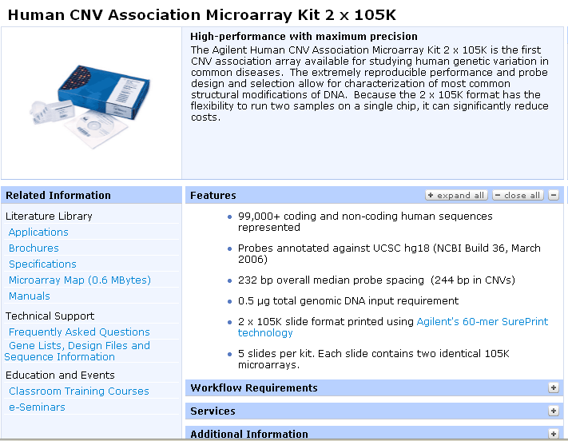
Mikromrežne analize CNV

Slide 20


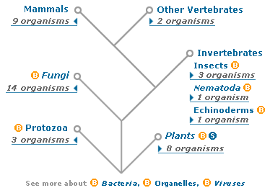
dec. 2005 jan. 2009/13
vretenčarji (16 / 28)
- sesalci: 14 / 21
- ostali: 2 / 7
nevretenčarji (11 / 16)
- žuželke: 7 / 9
- črvi: 2 / 2
- iglokožci: 1 / 1
- ožigalkarji: 0 / 1
glive (17 / 17)
praživali (18 / 19)
rastline (46 / 118)
- cvetoče: 41 / 104 [16 / 25 enokal., 25 / 79 dvokal.]
- iglavci: 0 / 9
- alge: 4 / 4
- mahovi 1 / 1

Slide 21
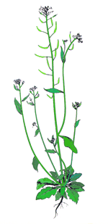

Genomi rastlin
Prvi objavljen celotni genom (12/2000): Arabidopsis thaliana
A.t. ima majhen genom, a je tipična višja rastlina
119 Mb, 5 kromosomov, ~25.000 genov
NCBI – genomi (januar 2007):
Arabidopsis thaliana (navadni repnjakovec)
Avena sativa (oves)
Beta vulgaris (pesa)
Glycine max (soja)
Hordeum vulgare (ječmen)
Lotus japonicus (lotus)
Manihot esculenta (kasava)
Oryza sativa (riž, 2002)
Solanum lycopersicum (paradižnik)
Triticum aestivum (pšenica)
Zea mays (koruza)
Vitis vinifera (trta, 9/2007)

Slide 22
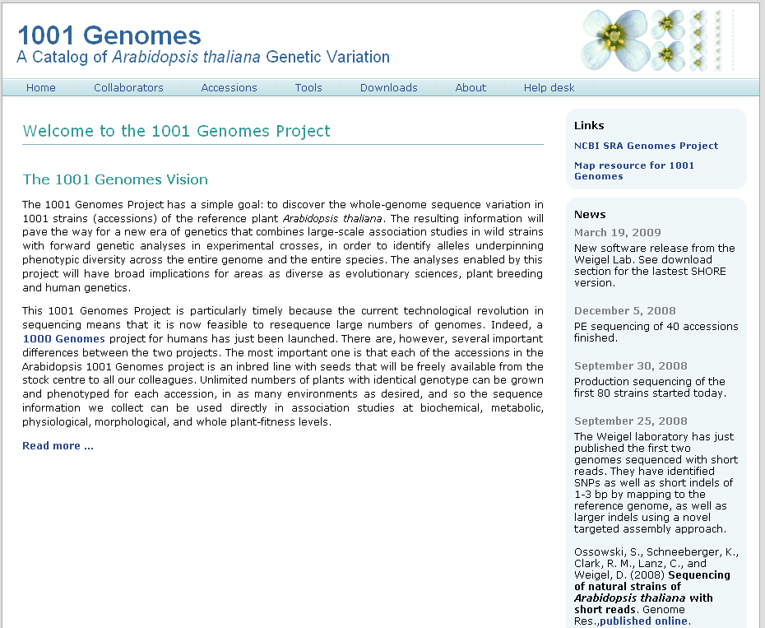

Slide 23
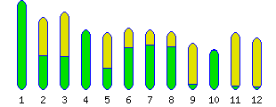

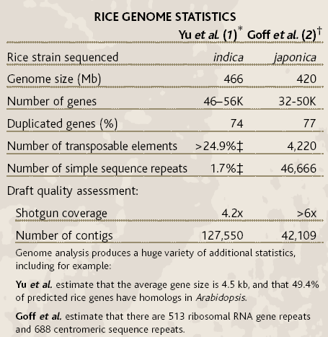
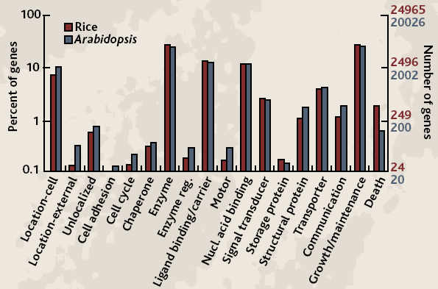
Genomi rastlin: riž
Genom riža
[prva sekvencirana poljščina]
(Science, 5.4.2002):
466 Mb, 46.000-56.000 genov
12 kromosomov, 25-50 Mb
Syngenta: Oryza sativa japonica;
konzorcij: O. s. indica -- razlika: 0,5-1 % baz
Kromosoma 1 in 4 dokončana (Nature, 21.11.2002)
42 % zaporedja predstavljajo identične ponovitve
20-merov
Primerjava z genomom A. thaliana: 81 % genskih
homologov tudi v rižu

Slide 24

Genomi rastlin: topol
gozdovi: 90 % biomase kopnega
topol: prirast do 4 m/leto → papir, ekologija, bioetanol
Populus trichocarpa (ameriški črni topol)
19 kromosomov, 485 Mbp, ~45.000 genov
konzorcij, 4 leta dela
evolucija: 3 duplikacije genoma
evolucijski dogodki počasnejši kot pri A. thaliana

Slide 25
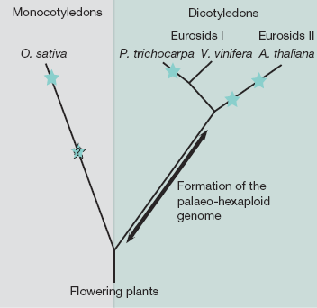
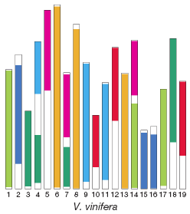
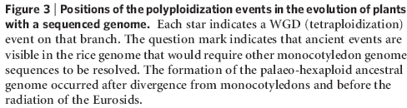
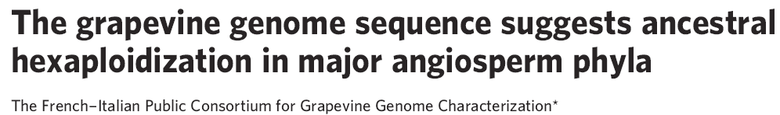
Genomi rastlin: trta
30.434 genov – 46 % genoma, od tega
13.000 ortologov s topolom, 11.400 z repnjakovcem,
9.700 z rižem. 41 % je ponavljajočih se zaporedij.
WGS na 94-odstotno homozigotni sorti izpeljani iz modrega pinota;
prekritje zaporedja 8,4x, sestavljeno iz 6,2 milijona zaporedij
→ 487 Mbp

Slide 26
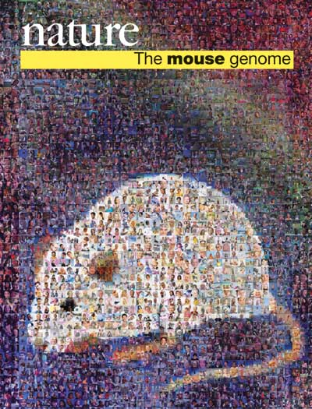
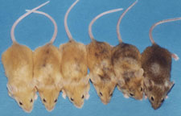
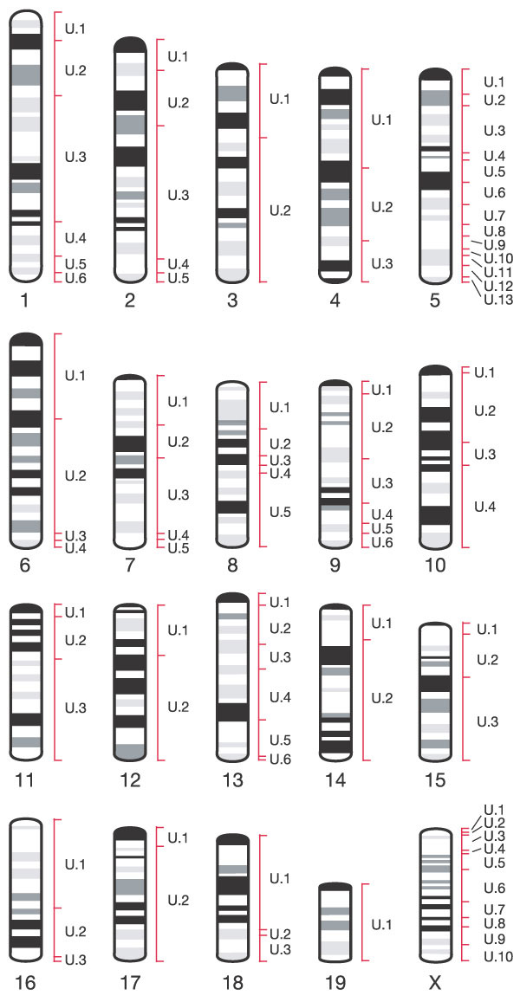
Drugi genomi: miš
Genom miši (Nature, 5.12.2002): ~30.000 genov,
99 % homolognih človekovim. Podatki omogočajo primerjavo med sesalskimi zaporedji. Evolucijska ločitev pred 75 milijoni let.
Sestavljeno iz 88 ultrakontigov
(kontig=soseska / superkontig / ultrakontig)
- skupaj 2,5 Gb (14 % manj kot človek).
Sodelovanje 3 inštitutov v konzorciju MGSC; z zunanjimi sodelavci iz skupaj 47 raziskovalnih skupin.
Odvečna DNA (retrotranspozoni) ima velik pomen; odloča lahko o barvi živali.

Slide 27

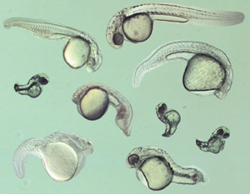
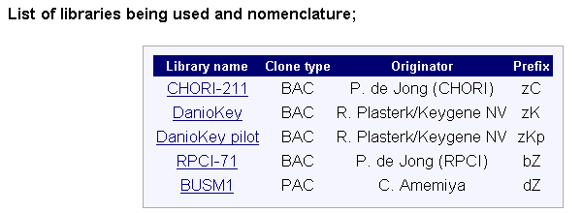
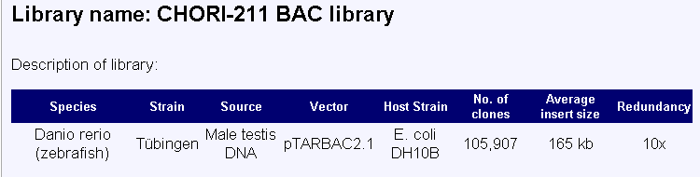
Genom cebrice (Danio rerio)
Začetek dela 2/2001 – Sangerjev inštitut (V.B.)
Veliko mutant; enostavno križanje
25 kromosomov, diploiden genom
Embriji so prozorni; odrasli 3 cm; do 6 generacij/leto
Kombiniran pristop: mapiranje klonov, določanje zaporedij knjižnic BAC in PAC // pristop “whole genome shotgun”
Startni material: ~1000 5-dnevnih embrijev
Polimorfizem >1:200
1,46 Gbp od predpostavljenih 1,7 Gbp; določenih 9,1 mrd nt (5,7x pokritost) po postopku ‘shotgun’ – dostopna verzija 5 (5/2005)

Slide 28


Slide 29
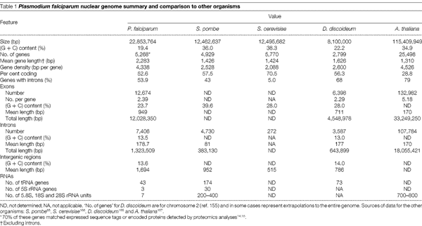
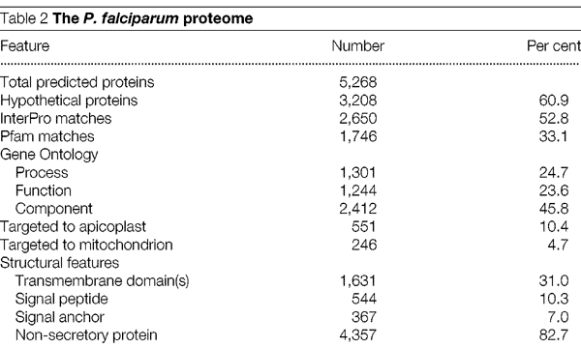
Drugi genomi: Plasmodium falciparum
Genom komarja, ki prenaša plazmodije, Anopheles gambiae (Science, 4.10.2002) in povzročitelja malarije, Plasmodium falciparum (Nature, 3.10.2002)
Plasmodium: 22,8 Mb / 14 kromosomov / 5.300 genov
Pristop WGS; ločba kromosomov s pulzno elektroforezo, fragmentiranje na 1-3 kb, določitev nukl. zaporedij
Dopolnitev z delnimi zaporedji iz YAC
Zaradi visokega deleža A+T (81 %) nekateri fragmenti še niso dokončani (vrzeli <2,5 kb)
Povzroča malarijo: do 500 milijonov primerov letno, 2,7 milijonov bolnikov umre (predvsem otrok)

Slide 30
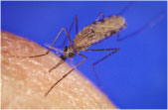
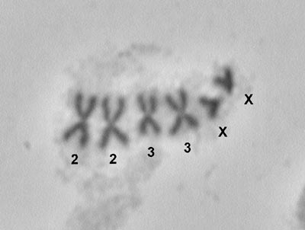
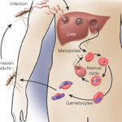
Drugi genomi: Anopheles gambiae
Anopheles gambiae:
278 Mb
Zaporedja sestavljena preko sosesk (do 0,8 Mb) in ogrodij (303, do 23 Mb + 8.684 kratkih, 9 % zaporedja); skupaj 10x prekrivanje zaporedja, 103x prekrivanje s kloni
~14.000 genov za proteine
>400.000 SNP
Pristop: DNA iz odraslih samcev in samic in ločeno iz ovarijev samic, izoliranih 24 h po piku (2 knjižnici BAC).
Plazmidne knjižnice (iz 330 samcev oz. 430 samic) so vsebovale inserte dolžine 2,5 kb, 10 kb, 50 kb.
Zaporedje je javno dostopno.
Boj proti malariji: npr. priprava komarjev, ki ne bi mogli prenašati parazitov, in njihovo uvajanje v naravo.

Slide 31
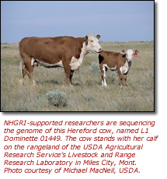
6. 10. 2004: genom goveda, 1. verzija;
3,3x pokritost genoma, prosto dostopno.
Celoten projekt 54 mio USD. Naslednji cilj 6x pokritost (do sredine leta 2005).
l~3 mrd bp (≈ človek in drugi sesalci)
Začetek dela: decembra 2003
Cilj: podatki za živinorejo, veterino in medicino.
Z manjšo natančnostjo bodo določili tudi značilnosti genomov drugih pasem goveda.
http://www.genome.gov/12512874
Nature, 9. 12. 2004: genom kokoši – prva ptica, ki so ji določili genom. Mednarodni konzorcij (12 držav). 6,6x pokritost genoma, podatki prosto dostopni. 1. verzija marca 2004. Projekt 13 mio USD.
l~1 mrd bp, število genov pa je podobno kot pri sesalcih (23.000): manj je ponovitev in psevdogenov. 60 % genov kokoši se pojavlja tudi pri človeku (in večinoma tudi pri ribi fugu).

Slide 32
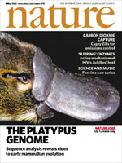
Genom kljunaša
- sesalec, ki leže jajca
- ima kljun
- doji mladiče
- proizvaja toksin
- se orientira pod vodo z elektrosenzoričnim sistemom
- evolucijski razvoj pred ~166 M leti
52 kromosomov, od tega 10 spolnih
2,7 mrd bp
18.500 genov
50 % nekodirajočih zaporedij
WGS
~6x prekritost genoma z zaporedji
BAC, fozmidi in plazmidi
povpr. dolžina posameznega prebranega zaporedja 703 b
~205.000 superkontigov

Slide 33
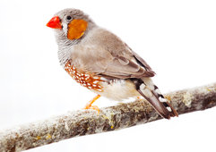
Notes:
http://www.the-scientist.com/blog/display/57266/

